Slide 1

Spark2.x新特性介绍

Slide 2
目录
课程简介
Spark2.x新特性介绍
Spark2.x简单案例

Slide 3

Spark2.x release notes
http://spark.apache.org/releases/spark-release-2-0-0.html

Slide 4
Spark2.x新特性
更简单：支持标准SQL和简化的API
更快：Spark作为一个编译器
更智能：Dataset 结构化数据流

Slide 5
更简单：标准SQL和简化的API
Spark 2.0依然拥有标准的SQL支持和统一的DataFrame/Dataset API。但我们扩展了Spark的SQL 性能，引进了一个新的ANSI SQL解析器并支持子查询。Spark 2.0可以运行所有的99 TPC-DS的查询，这需要很多的SQL：2003功能。
在编程API方面，我们已经简化了API：
统一Scala/Java下的DataFrames 和 Datasets
SparkSession
更简单、更高性能的Accumulator API
基于DataFrame的Machine Learning API 将成为主要的ML API
Machine Learning 管道持久性
R中的分布式算法

Slide 6
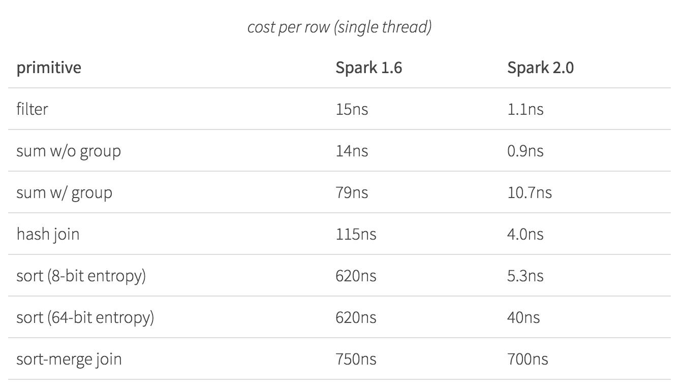
更快：Spark 作为一个编译器
Spark 2.0将拥有更快的速度，下图是Spark 2.0和Spark 1.6的速度对比图

Slide 7
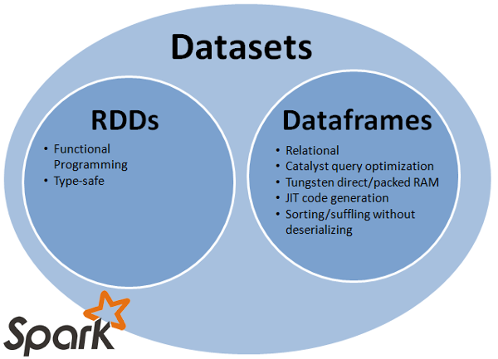
DataSet

Slide 8
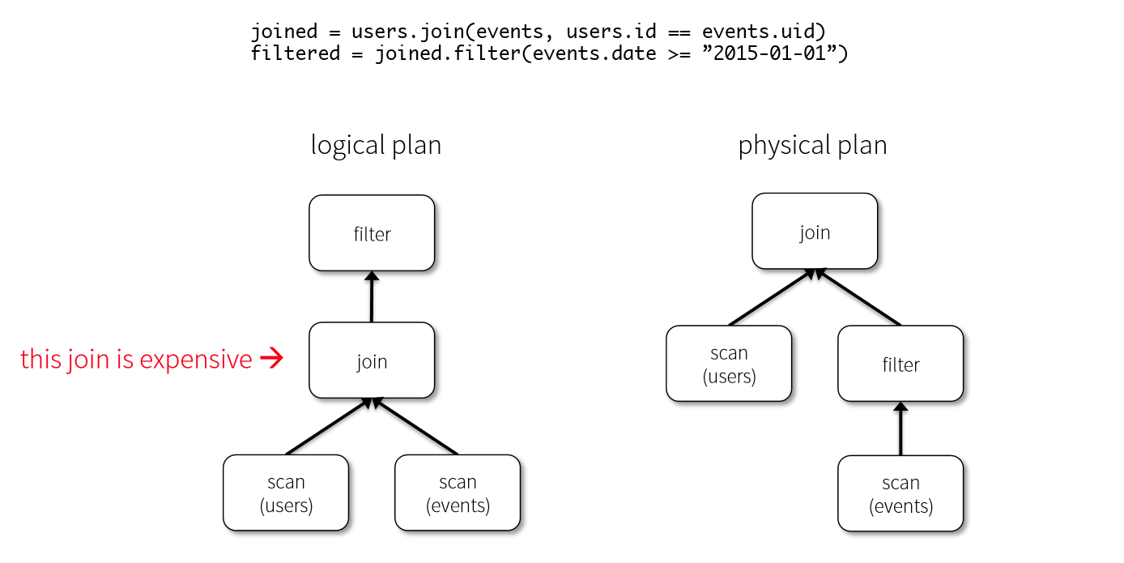

Slide 9
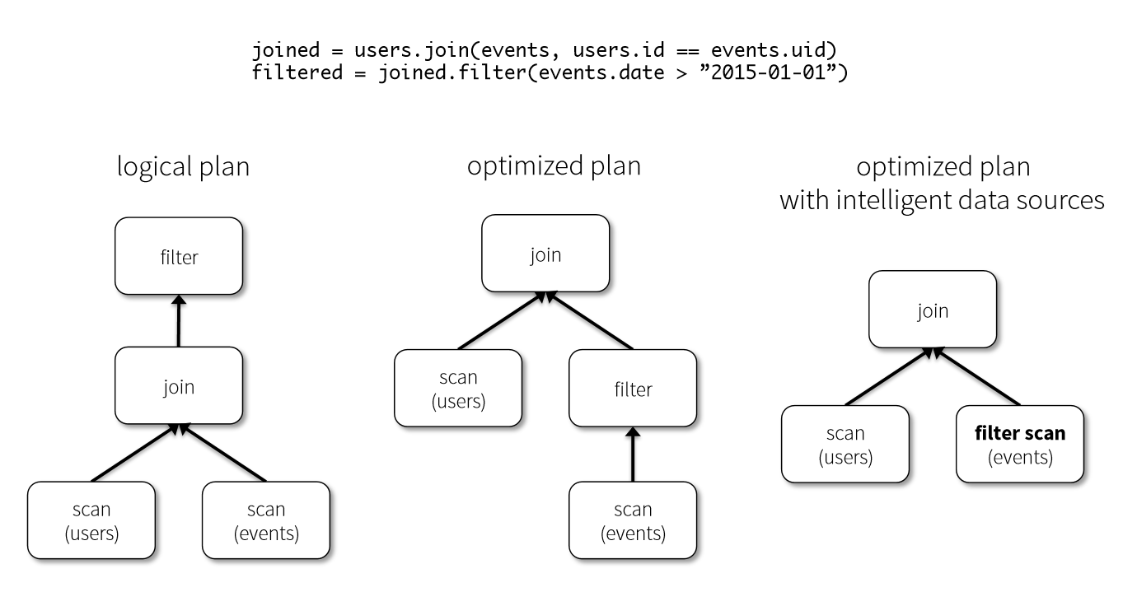

Slide 10
更智能：结构化数据流
通过在DataFrames之上构建持久化的应用程序来不断简化数据流，允许我们统一数据流，支持交互和批量查询。

Slide 11
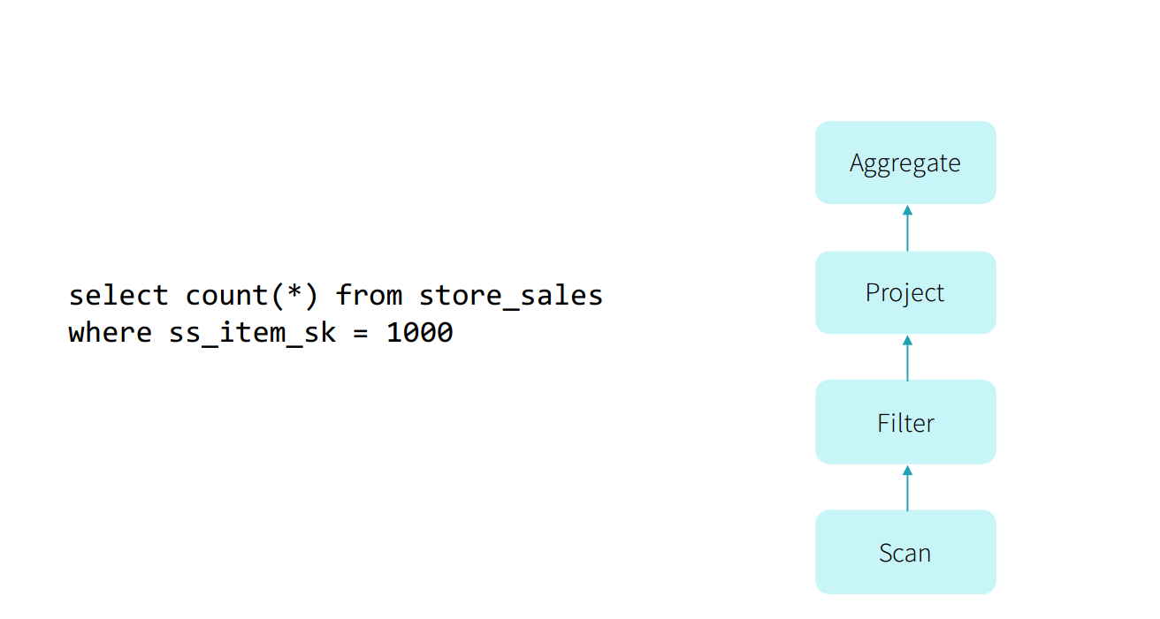

Slide 12
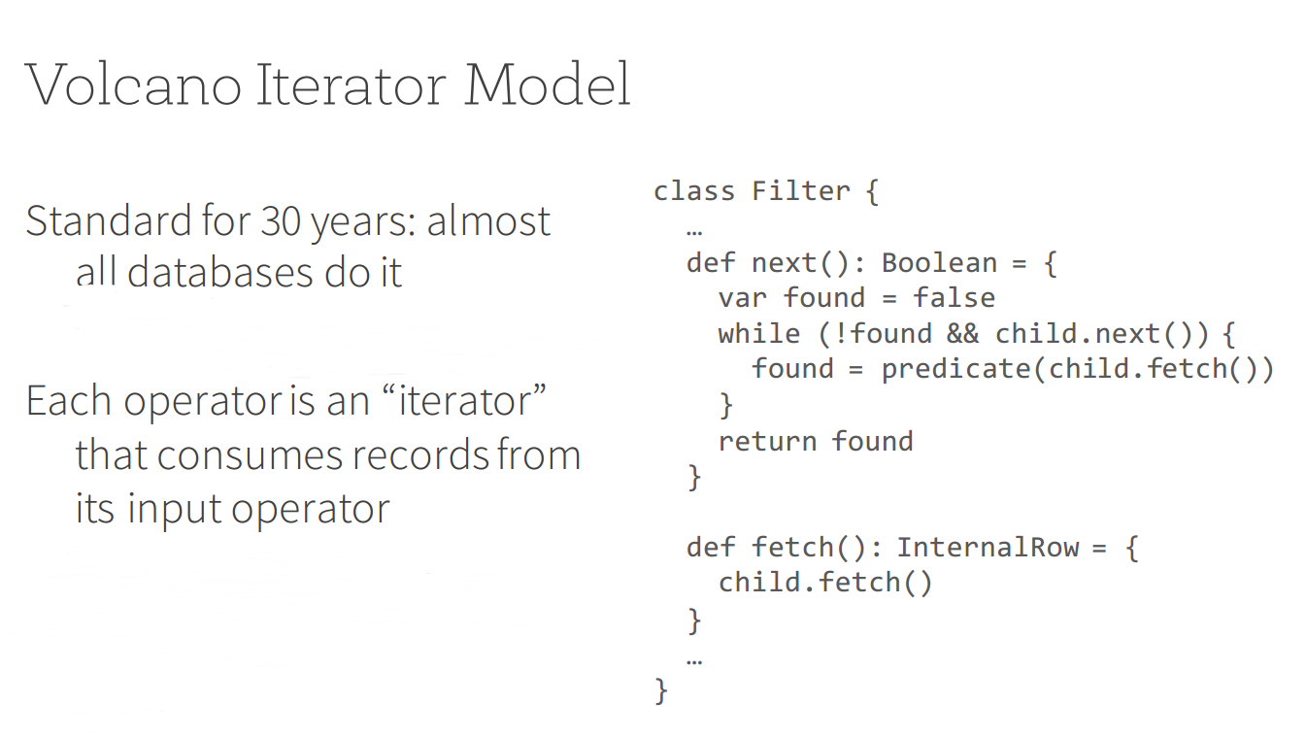
传统迭代模型

Slide 13
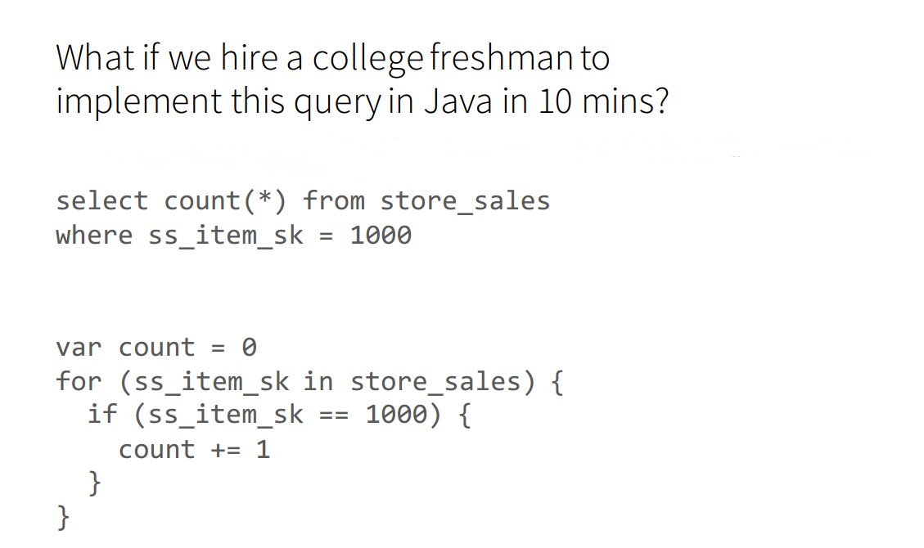

Slide 14
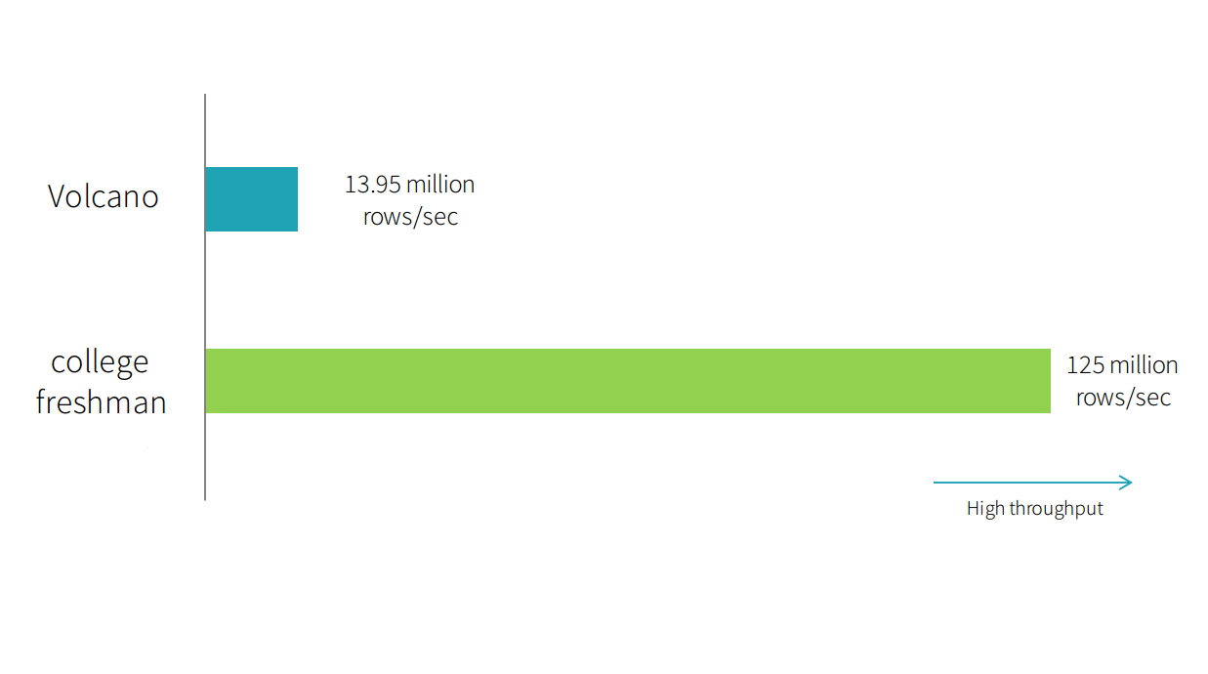

Slide 15
